Slide 1
CARA MEMBUAT HALAMAN BERBEDA DALAM SATU FILE DI MS WORD 2007/2010

Slide 2
Ketik semua naskah buku, skripsi, proposal, laporan dan sebagainya.

Slide 3
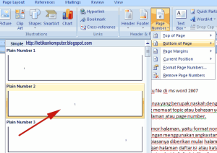
Untuk membuat nomor halaman romawi pada halaman judul sampai kata pengantar, klik insert, pada group menu Header&Footer klik Page Number kemudian pilih Bottom of page dan pilih Plain number 2

Slide 4
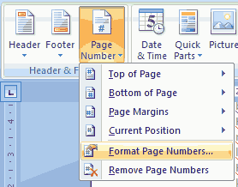
Maka halaman 1 akan terlihat pada halaman judul. Untuk merubah angka standart menjadi angka romawi, klik pada page number dan pilih Format page numbers.

Slide 5
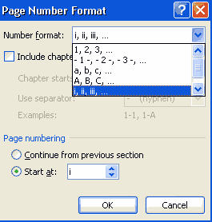
Pada number format pilih i,ii,iii,…. Dan klik OK, maka nomor halaman akan berubah dari angka 1 menjadi i (angka romawi 1)

Slide 6
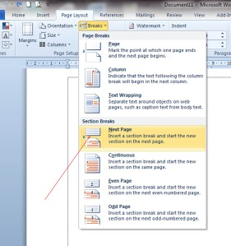
Sampai disini semua halaman menggunakan angka romawi kecil.
Untuk membuat halaman BAB I Pendahuluan dan seterusnya menjadi angka standart dimulai dari angka 1 tanpa merubah format nomor halaman sebelumnya, maka halaman BAB I harus dibuat section break. Caranya adalah letakkan kursor pada halaman BAB I atau halaman yang nomor halamannya akan dirubah. Kemudian klik Ribbon Page Layout, dan klik Breaks pada group menu Page setup. Kemudian klik atau pilih Next page. Sampai disini new section break telah terbentuk.

Slide 7
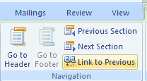
Klik ganda pada Footer / nomor halaman BAB I, pada ribbon design, group menu navigation, nonaktifkan tombol Link to previous. Klik tombol tersebut sehingga tidak berwarna kuning lagi.

Slide 8
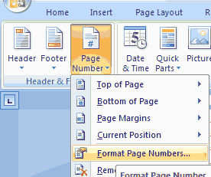
Hapus nomor halaman tersebut, kemudian pada ribbon design, group menu Header&Footer klik page number. Dan pilih format page numbers.

Slide 9
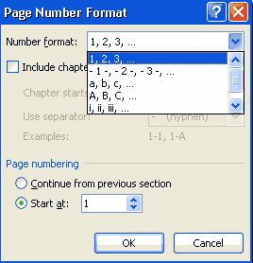
Pada number format ubah i,ii,iii,…. Menjadi 1,2,3,… kemudian pada pilihan start at pilih 1 dan klik OK.

Slide 10
Sampai disini sudah berubah, yaitu halaman judul sampai dengan kata pengantar menggunakan format nomor halaman menggunakan angka romawi kecil sedangkan pada halaman BAB I Pendahuluan menggunakan nomor halaman angka standart.
Untuk pengaturan letak halaman pada prinsipnya menggunakan cara yang sama yaitu menghilangkan fungsi link to previous dan start at pilih secara manual halaman yang anda butuhkan.
Setelah pengaturan diatas, maka dalam satu file nomor halaman berbeda-beda formatnya, ada nomor halaman dengan format angka romawi i,ii,iii,… dan ada juga nomor halaman yang menggunakan angka standart / Arabic 1,2,3,…Selamat mencoba, semoga berhasil.

